Slide 1
2010 级《电路分析基础A》试题解答
一、本题包含4个小题(每小题5分，共20分)
1. 求右图中的电流 I₁ 和 I₂ 。
解：由图可知四个电阻均为并联
12Ω
I₁ = − 6 / 3 = − 2 A
I₂
I₁
+
6V
−
6Ω
3Ω
I₃ = 6 / 4 = 1.5 A
4Ω
对节点 A，利用 KCL，有
I₂ = I₃ − I₁ = 1.5 − (− 2) = 3.5A
A
I₃

Slide 2
2. 将图(a)电路等效为图(b)电路，求电压U_{OC}和电阻R₀。
4Ω
a
a
+
–
+
4V
2A
6Ω
U_{OC}
–
+
3Ω
2V
R₀
–
2Ω
b
b
（a）
（b）
解：图中 4Ω 与 3Ω 电阻为多余元件，由电路连接
U_{OC} = U_{ab} = – 4 + 2 × 6 + 2 = 10 V
R₀ = 6 + 2 = 8 Ω

Slide 3
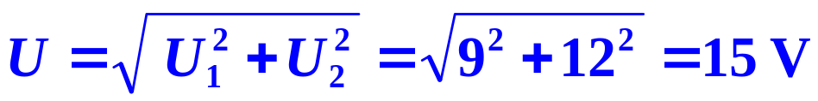
3. 已知图示正弦稳态电路的平均功率为 P = 27 W。
试计算各电压表的读数。
解：由于电路中只有电阻消耗功率，
故串联电路中电流有效值为
I ² = P / R = 27 / 3 = 9
I = 3 A
i
3Ω
V₁
~
V
j4Ω
V₂
各电压表的读数均为有效值
U₁ = I⋅R = 3 × 3 = 9 V
U₂ = I⋅X_{L} = 3 × 4 = 12 V
U
U₂
由相量图可见 U₂ 超前U₁ 90°，有
I
U₁

Slide 4
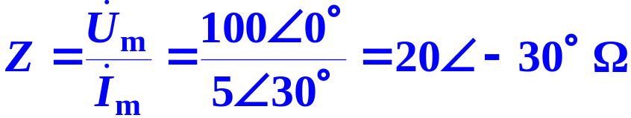


4. 在正弦稳态电路中，u = 100 cos10 t V，i = 5 cos (10 t + 30°) A，
求：(1) 线性无源单口网络N_{0ω} 的等效阻抗 Z；(2) 功率因数 λ；
(3) 求N_{0ω} 的串联电路时域模型 (计算其R、L或C的参数)。
解: （1）
i
+
u
–
N_{0ω}
（2） λ = cosϕ = cos (– 30°) = 0.866
（3）由Z虚部 < 0，可知电路为R与C 串联，有
由1/ω C = 10 Ω，有
C = 1/ (10 × 10) = 0.01F = 10 mF
串联电路的时域模型如右图所示。
17.32 Ω
10 mF

Slide 5
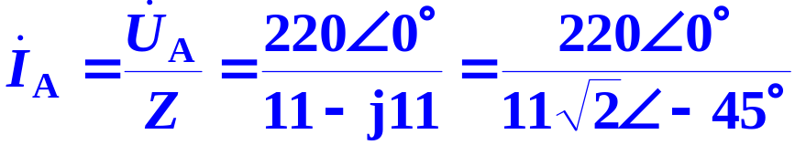

二、本题包含4个小题（每小题6分，共24分）
三相交流电路中，已知：U_{AB} = 380∠30° V，Z = 11 – j11 Ω。
相序为A – B – C。求：电流 I_{A}、I_{B}、I_{C}、I_{N} 。
解：由线电压 / 相电压关系、三相负载对称性可知：
U_{A} = 220∠0° V
I_{A}
A
I_{N}
Z
N
I_{C}
Z Z
I_{B} = 14.14∠−75° A
C
I_{B}
B
I_{C} = 14.14∠165° A
由三相电流对称，得
I_{N} = I_{A} + I_{B} + I_{C} = 0

Slide 6
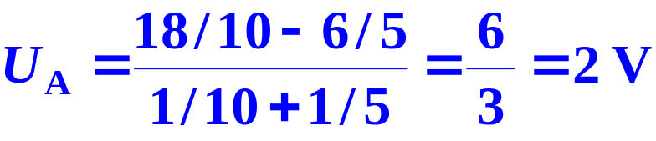
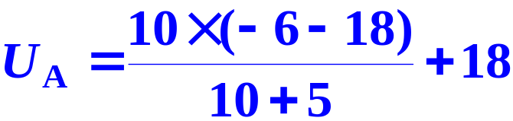

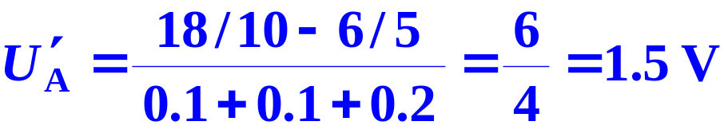
2. 电路如图，当开关 S 打开、闭合时，分别求电位 U_{A}。
解：（1）S打开时，利用节点分析法
– 6V
5Ω
6Ω
A
或利用分压公式
S
10Ω
4Ω
+18V
（2）S闭合时，再用节点分析法

Slide 7
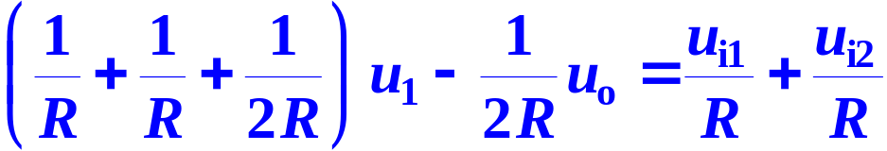
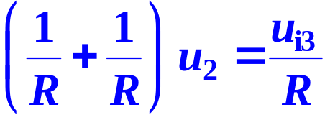
3. 电路如图所示，设电阻 R = 10 kΩ。求：
（1）输出 u_{o} 与输入 u_{i1}、u_{i2}、u_{i3} 之间的运算关系式；
（2）若u_{i1} = 1V，u_{i2} = u_{i3} = 2V，则输出 u_{o} = ？
解1：（1）节点分析法：对节点1、2分别列方程
R
2R
u_{i1}
R
1
由虚短： u₁ = u₂
u_{i2}
–
R
∞
2
u_{o}
u_{i3}
+
解得：u_{o} = – 2u_{i1} – 2u_{i2} + 2.5u_{i3}
R
（2）代入给定的各输入电压数值
u_{o} = – 2 × 1 – 2 × 2 + 2.5 × 2 = – 1V

Slide 8
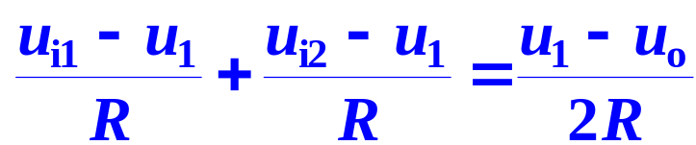
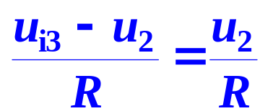
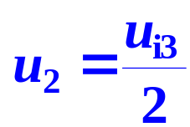
3. 电路如图所示，设电阻 R = 10 kΩ。求：
（1）输出 u_{o} 与输入 u_{i1}、u_{i2}、u_{i3} 之间的运算关系式；
（2）若u_{i1} = 1V，u_{i2} = u_{i3} = 2V，则输出 u_{o} = ？
解2:（1）由虚断：i₁ + i₂ = i，i₃ = i₄
i₁
R
i
2R
u_{i1}
即有
i₂
R
u_{i2}
1
–
i₃
R
∞
2
u_{o}
u_{i3}
+
i₄
由虚短：u₁ = u₂
R
解得：u_{o} = – 2u_{i1} – 2u_{i2} + 2.5u_{i3}
（2）代入给定的各输入电压数值
u_{o} = – 2 × 1 – 2 × 2 + 2.5 × 2 = – 1V

Slide 9
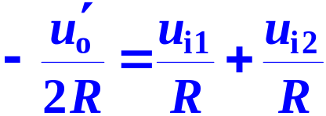

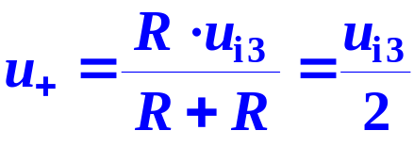
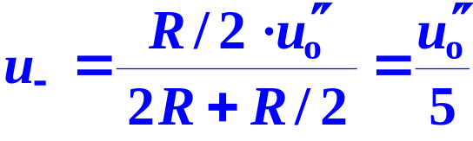

3. 电路如图所示，设电阻 R = 10 kΩ。求：
（1）输出 u_{o} 与输入 u_{i1}、u_{i2}、u_{i3} 之间的运算关系式；
（2）若u_{i1} = 1V，u_{i2} = u_{i3} = 2V，则输出 u_{o} = ？
解3:（1）由叠加原理：当u_{i1}、u_{i2}共同作用时，由虚断路有
当u_{i3}作用时：
由虚短路： u₊ = u₋，有
（2）代入给定的各输入电压数值
u_{o} = – 2 × 1 – 2 × 2 + 2.5 × 2 = – 1V

Slide 10
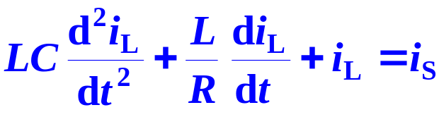
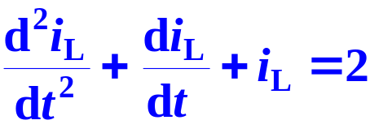
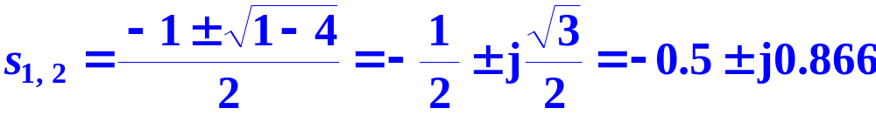
4. 二阶动态电路如图，已知：i_{S} = 2ε (t) A，u_{C} (0) ≠ 0，i_{L} (0) ≠ 0。
（1）列出求解 i_{L}(t) 的微分方程 (t≥0)；(2) 求电路的固有频率；（3）求电流 i_{L}(t) 全响应的表达式 (t≥0)。
解:（1）由KCL，并代入元件VCR，有
i_{S}
i_{R}
i_{L}
i_{C}
+
1Ω
1H
1F
u_{C}
i_{C} + i_{R} + i_{L} = i_{S}
–
代入参数得
t≥0
（2）固有频率
由 s_{1, 2} 可知电流 i_{L}(t) 为欠阻尼响应，故零输入响应
i_{L}(t) = e ^{−0.5t} (K₁ cos 0.866 t + K₂ sin 0.866 t ) A t≥0
′
全响应 i_{L}(t) = e ^{−0.5t} (K₁ cos 0.866 t + K₂ sin 0.866 t) + 2 A t≥0

Slide 11
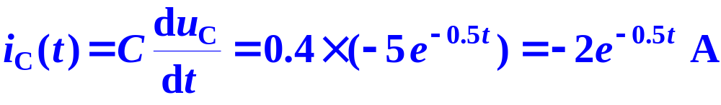
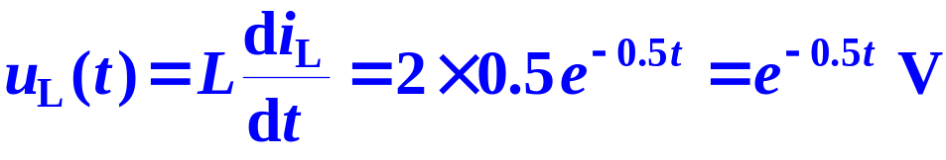
三、本题包含2个小题（每小题8分，共16分）
1. 电路如图所示，已知：i_{R}(t) = e^{−0.5 t} A。试求:（1）电压u_{S}(t)；
（2）分别求 t = 0 时电容、电感的储能 w_{C}(0)、w_{L}(0)。
解:（1）根据元件VCR（关联参考方向），有
u_{C} (t) = u_{R}(t) = R⋅i_{R}(t) = 10 e^{−0.5 t} V
i_{L}(t)
2H
i_{L}(t) = i_{C}(t) + i_{R}(t) = − e^{−0.5 t} A
+
u_{S}(t)
–
i_{C}(t)
i_{R}(t)
0.4F
10Ω
u_{S} (t) = u_{L}(t) + u_{C}(t) = 11e^{−0.5 t} V
（2）电容储能 w_{C}(0) = 0.5 × 0.4 × 10² = 20 J
电感储能 w_{L}(0) = 0.5 × 2 × (−1) ² = 1 J

Slide 12
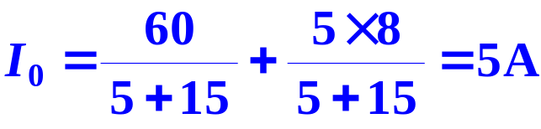
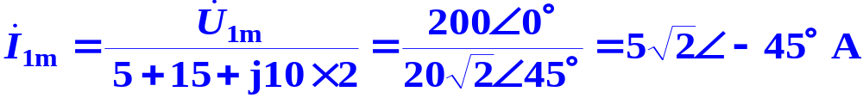

2. 电路如图，已知：i_{S} = 8 A，u_{S}(t) = 60 + 200 cos10 t V。求：
（1）电流瞬时值 i (t)； （2）电流有效值 I；
（3）15 Ω电阻消耗的平均功率 P。
i(t)
5Ω
15Ω
i_{S}
解:（1）叠加原理：当 i_{S} = 8A 和 U_{S0} = 60V
作用时，将电感等效为短路
+
u_{S}
2H
–
当基波分量u_{S1} (t) = 200 cos 10 t V作用时
故有 i (t) = I₀ + i₁ (t) = 5 + 5 cos (10 t – 45°) A

Slide 13
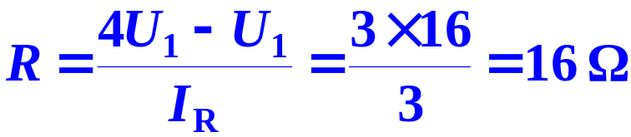
四、(10分)已知电路图中电流 I = 1A。试求:（1）电阻R的阻值；
（2）两个受控源的功率，并说明其性质（提供、消耗）。
解:（1）由KVL，得
–
2V
+
2Ω
U₁ = 2 + 2I + 2(I + 2I) + 6
= 8 + 8 × 1 = 16 V
2Ω
+
2I
+
I₁
R
+
U₂
U₁
8Ω
+
由KCL，有
I_{R} = I + I₁ = I + U₁ / 8
= 1 + 16 / 8 = 1 + 2 = 3 A
–
–
6V
4U₁
–
I
I_{R}
–
（2）U₂ = 2 × 3I + 6 = 2 × 3 × 1 + 6 = 12 V
P_{2I} = – U₂ ⋅ 2I = – 12 × 2 × 1 = – 24 W — 提供功率
P_{4U1} = – 4U₁⋅ I_{R} = – 4 × 16 × 3 = – 192 W — 提供功率

Slide 14
五、(10分) 电路如图所示，开关S闭合前电路处于稳态。在 t = 0时，
将S闭合。求：(1)电路响应 i_{L}(t)、u_{C}(t) (t≥0)；(2)电流 i(t) (t >0)。
解:（1）求初始值：S闭合前，将C视为开路，L视为短路，有
u_{C}(0₊) = u_{C}(0₋) = 10 + 15 = 25 V
i_{L} (0₊) = i_{L} (0₋) = 0
i_{L}
1H
1 kΩ
求稳态值： u_{C}(∞) = 15 V
i_{L} (∞) = 10 / 100 = 0.1 A
i(t)
–
+
10V
S
t = 0
15V
求时间常数：
τ₁ = L / R₁ = 1 / 100 = 0.01 s
τ₂ = R₂ ⋅ C = 10 ³ × 10 ⁻⁴ = 0.1 s
–
– u_{C} +
+
100Ω
i_{C}
100 μF
代入三要素公式，得响应
i_{L}(t) = 0.1 ( 1 − e ^{− t /τ 1} ) = 0.1 – 0.1 e ^{−100 t} A t ≥ 0
u_{C}(t) = 15 + ( 25 − 15 ) e ^{− t /τ 2} = 15 + 10 e ^{−10 t} V t ≥ 0

Slide 15
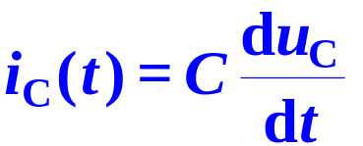
五、(10分) 电路如图所示，开关S闭合前电路处于稳态。在 t = 0时，
将S闭合。求：(1)电路响应 i_{L}(t)、u_{C}(t) (t ≥0)；(2)电流 i(t) (t >0)。
i_{L}(t) = 0.1 – 0.1e ^{−100 t} A t ≥ 0
u_{C}(t) = 15 + 10 e ^{−10 t} V t ≥ 0
解: （1）
（2）求电流 i (t)：S 闭合后，
左右分别构成一阶电路，
且有 i (t) = i_{L}(t) − i_{C}(t)
i_{L}
1H
1 kΩ
i(t)
–
+
10V
S
t = 0
15V
–
– u_{C} +
+
100Ω
i_{C}
100 μF
= 10 ⁻⁴ × 10 × 10 e ^{−10 t} = − 0.01e ^{−10 t} A t > 0
i (t) = i_{L}(t) − i_{C}(t) = 0.1 − 0.1e ^{−100 t} + 0.01e ^{−10 t} A t > 0

Slide 16
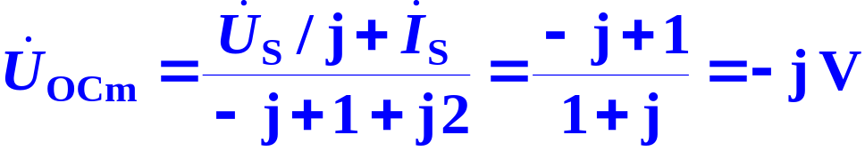
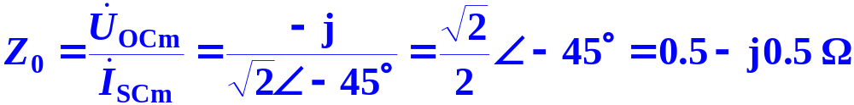
六、(10分) 正弦稳态电路如图，u_{S} (t) = cos t V，i_{S} (t) = cos t A。
(1) Z_{L} = ? 时获得最大功率 (Z_{L}实部、虚部均可变)，并求P_{Lmax}；
(2) 若Z_{L} = R_{L} (纯电阻) 时，应如何实现功率匹配？再求P_{Lmax}。
′
解:（1）jω L = j1 × 1 = j Ω
1/jω C = – j0.5 Ω
将负载 Z_{L}开路，求开路
电压(节点法)、短路电流
1H
+
i_{S}
u_{S}
2F
1Ω
Z_{L}
–
等效内阻抗

Slide 17

六、(10分) 正弦稳态电路如图，u_{S} (t) = cos t V，i_{S} (t) = cos t A。
(1) Z_{L} = ? 时获得最大功率 (Z_{L}实部、虚部均可变)，并求P_{Lmax}；
(2) 若Z_{L} = R_{L} (纯电阻) 时，应如何实现功率匹配？再求P_{Lmax}。
′
解:（1）U_{OCm} = – j V
Z₀ = 0.5 – j 0.5 Ω
1H
+
i_{S}
u_{S}
2F
1Ω
Z_{L}
或 Z₀ = 1 // j1 // (– j0.5)
= 0.5 – j 0.5 Ω
–
当Z_{L}实部、虚部均可变时，采用共轭匹配，可获得P_{Lmax}
即 Z_{L} = Z₀* = 0.5 + j 0.5 Ω
此时负载 Z_{L} 获得的最大功率为

Slide 18

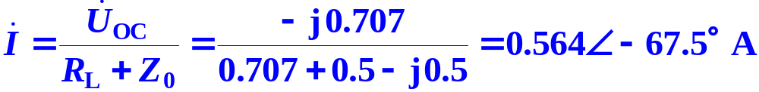
六、(10分) 正弦稳态电路如图，u_{S} (t) = cos t V，i_{S} (t) = cos t A。
(1) Z_{L} = ? 时获得最大功率 (Z_{L}实部、虚部均可变)，并求P_{Lmax}；
(2) 若Z_{L} = R_{L} (纯电阻) 时，应如何实现功率匹配？再求P_{Lmax}。
′
解:（1）U_{OCm} = – j V
Z₀ = 0.5 – j 0.5 Ω
1H
+
i_{S}
u_{S}
2F
1Ω
Z_{L}
（2）若Z_{L} = R_{L} (纯电阻) 时，应
采用模匹配，可获得P_{Lmax}
–
即 Z_{L} = ⏐Z₀ ⏐
电路中电流有效值相量

Slide 19

七、(10分) 在图示电路中，已知：
M = 0.25H，C = 2500 μF。求电流 i_{C}(t)。
100Ω
M
10:1
由1:n = 10:1
可知 n = 0.1
1H
0.5H
i_{C}(t)
+
u_{S}(t)
1H
1Ω
C
–
解:（1）将反接串联的互感等效，并求阻抗
L = L₁ + L₂ – 2M = 1 + 0.5 – 2 × 0.25 = 1 H
jω L = j200 × 1 = j200 Ω
1/jω C = 1/ j200 × 2500 × 10 ⁻ ⁶ = – j2 Ω
（2）将变压器次级阻抗折算到初级，相量模型如图
R′ = (1/n)² ⋅ R = 10² × 1 = 100 Ω
Z_{C} = (1/n)² ⋅ Z_{C} = 10² × (– j2) = – j200 Ω
′

Slide 20
七、(10分) 在图示电路中，已知：
M = 0.25H，C = 2500 μF。求电流 i_{C}(t)。
100Ω
M
10:1
由1:n = 10:1
可知 n = 0.1
1H
0.5H
i_{C}(t)
+
u_{S}(t)
1H
1Ω
C
–
100Ω
j200Ω
I
I₁
L = 1 H
jω L = j200 Ω
1/jω C = – j2 Ω
′
+
I_{C}
R′
Z_{L}
′
U_{S}
Z_{C}
–
100Ω
j200Ω
–j200Ω
R′ = 100 Ω
Z_{C} = –j200 Ω
化简、等效后的初级相量模型
′
′
由⏐Z_{L}⏐=⏐Z_{C}⏐— 并联谐振, 即 I₁ = 0

Slide 21
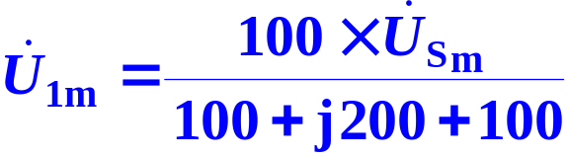
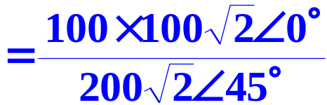


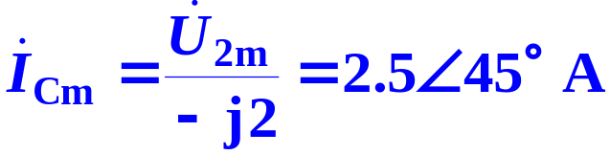
七、(10分) 在图示电路中，已知：
M = 0.25H，C = 2500 μF。求电流 i_{C}(t)。
解1: 求 U₁ → U₂ → I_{C}
100Ω
M
10:1
1H
0.5H
i_{C}(t)
+
u_{S}(t)
1H
1Ω
C
–
100Ω
j200Ω
I
I₁
+
′
+
I_{C}
R′
Z_{L}
′
U_{S}
U₁
Z_{C}
–
100Ω
j200Ω
–
–j200Ω
写出瞬时值表达式
化简、等效后的初级相量模型
i_{C}(t) = 2.5 cos (200 t + 45°) A

Slide 22
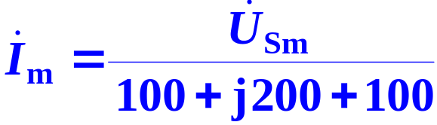
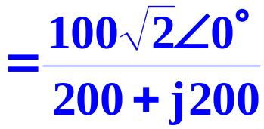

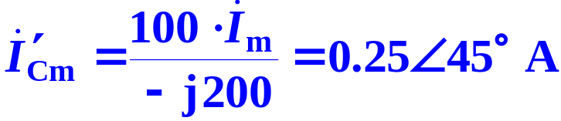

七、(10分) 在图示电路中，已知：
M = 0.25H，C = 2500 μF。求电流 i_{C}(t)。
′
M
解2: 求 I → I_{C} → I_{C}
100Ω
10:1
1H
0.5H
i_{C}(t)
+
u_{S}(t)
1H
1Ω
C
–
100Ω
j200Ω
I
I₁
+
′
+
I_{C}
R′
Z_{L}
′
U_{S}
U₁
Z_{C}
–
100Ω
j200Ω
–
–j200Ω
写出瞬时值表达式
化简、等效后的初级相量模型
i_{C}(t) = 2.5 cos (200 t + 45°) A

